Slide 1

陸運業で働くみなさんへ
安全・健康で働くために

Slide 2
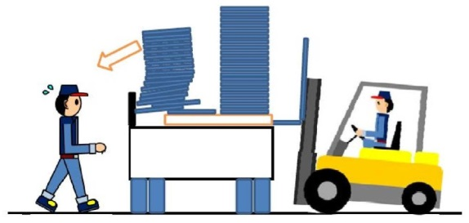
ポイント１ 職場にはさまざまな危険がある！
【労働災害事例１】 トラック荷台のパレット荷が崩れ下敷きとなった！
１ 労働災害の発生
① 被災者Aは、住宅外壁材を3tトラックに積み込む作業に従事。
② 結束外壁材が積まれた木製パレットを積み込むため、フォークリフトを誘導。
③ フォーク運転者Bは、一旦荷台に置いたパレットからフォークを少し抜き、差し直した。
④ 荷台奥にさらに移動させようとし、外壁材が崩れ、Aが下敷きとなった。
２ 不安全な作業
① フォークを必要以上に浅く差し直してしまった。
② Aが荷の正面に立っていた。
③ パレットの積み付け方法が不適切であった。
④ 荷くずれ防止措置がとられていなかった。
⑤ 作業指揮者を選任し、作業計画にもとづく、
作業が行われていなかった。
⑥ 作業開始前に危険予知活動等を実施していなかったこと。
３ 安全な作業のために
① 作業指揮者を選任。作業指揮者が作業状況を常に監視し、不安全な状態を是正。
② 作業開始前に作業指揮者が作業手順を関係者に示し、作業のポイント、作業開始前の危 険予知活動を実施する。

Slide 3
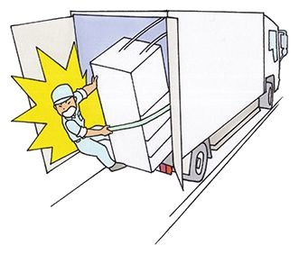
【労働災害事例２】 積荷とともに転落した！
１ 労働災害の発生
① バン型トラックで冷蔵庫を１階から３階に移動する作業。
② 冷蔵庫を固定せず、他のラッシグベルトを手で持って
支えていた。
③ 荷台後方の扉を開放したままの状態でトラック発進。
④ ３階へのスロープを上がっていたところ、被災者が冷蔵庫
とともに、荷台から転落した。
２ 原因
① 貨物自動車を走行させる際、荷台に労働者が乗車していたこと。
② 荷の運搬作業に関する作業手順を作成していなかったこと。
３ 再発防止対策
① 貨物自動車を走行させる際は、乗車席以外の箇所に労働者を搭乗させないこと。
② 荷の運搬作業に関する作業手順を作成し、労働者に周知させること。

Slide 4
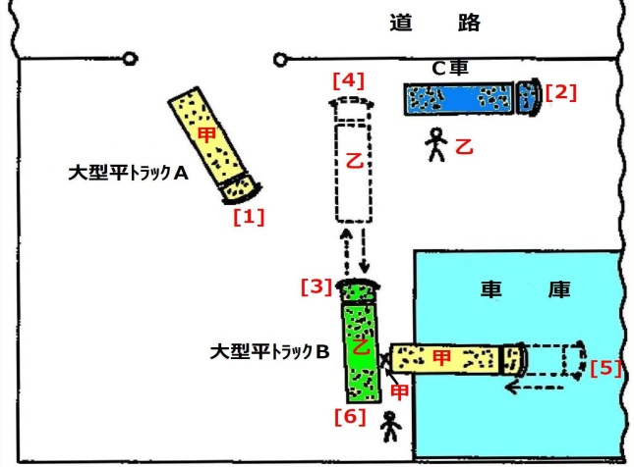
【労働災害事例３】 動き出した貨物自動車を止めようとしてはさまれた！
１ 労働災害の発生
① 被災者甲は、10トン大型貨物自動車Aを車庫に入れるべく、車庫前[1]にいた。
② 車庫前の大型貨物自動車Bがを、[2]にいたC車点検中の乙が、B車を[4]に前進させた。
③ A車が、[5]の車庫に入った後、乙は再びB車を元の[3]に戻すため、後進運転した。
④ 甲はA車より降り[6]で、後進運転中の乙に誘導の合図を行った。
⑤ このとき乙は、A車が緩やかにバック自走しているのに気付き甲に知らせた。
⑥ 甲は驚き急ぎA車後部に行き、A車がバックするのを両手で制止しようとしたが、A車に押され後方のB車の側面あおりとの間にはさまれ死亡した。
２ 原因
① 甲がA車を離れるとき原動機を止めなかった。
② サイドブレーキの引き方が不十分であったためエンジン振動や後輪部分の緩傾斜等で、A車がバック。
③ バックするA車を両手で制止しようとした。
３ 再発防止対策
① 車両の運転位置を離れるときは、原動機を止めブレーキを確実にかけ、輪止めをする。
② 動いている車両を手で制止するという不安全行動を行わない。

Slide 5
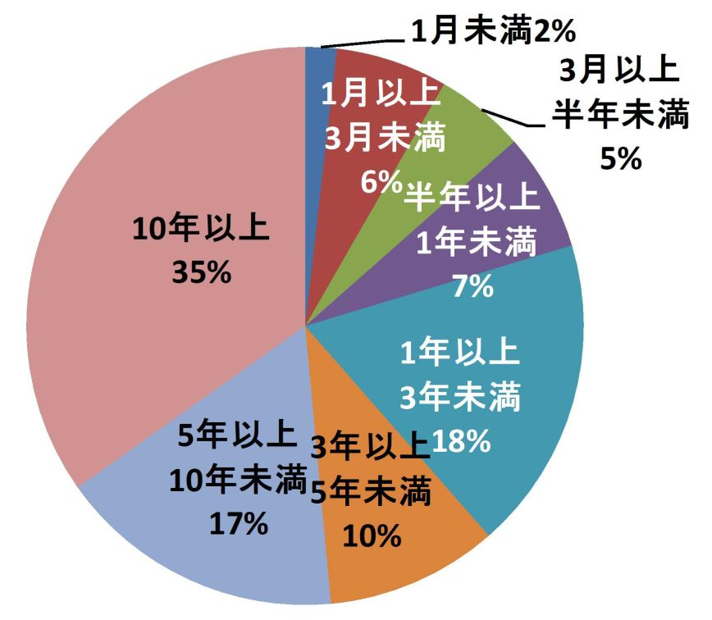
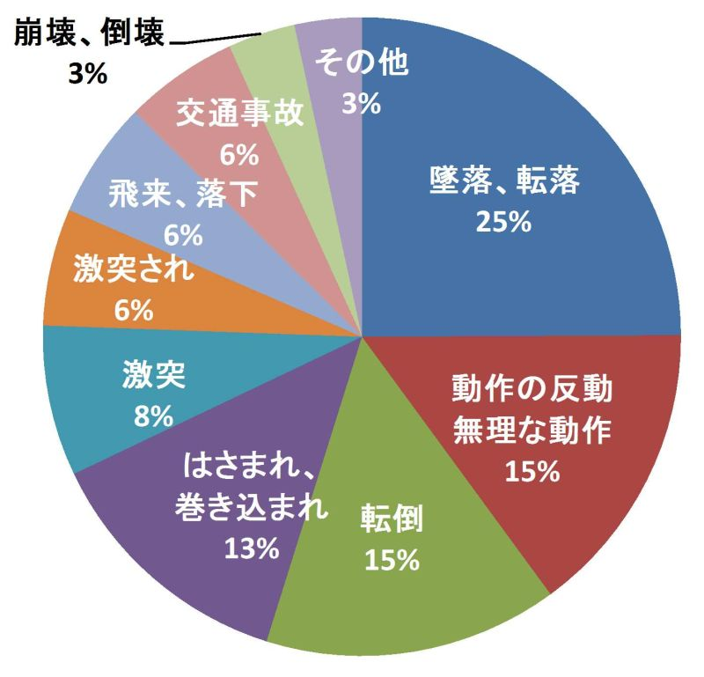
【未熟練者の労働災害が多い！】
H27年経験年数別死傷災害
１ 未熟練者（3年未満）に労働災害が多発！
① 経験年数1年未満が20％を占め注意が必要
② ３年未満でも39％と多くを占めている。
H27年未熟練労働者の事故の型別災害
2 転倒災害が25%と多くを占める！
① 荷台等からの墜落、転落災害が25％と4分の１を占める。
② 重量のある荷を持ち上げるなど、無理な動作による腰痛などが15%
③ 荷を持って移動中などでの「転倒災害」も15%

Slide 6
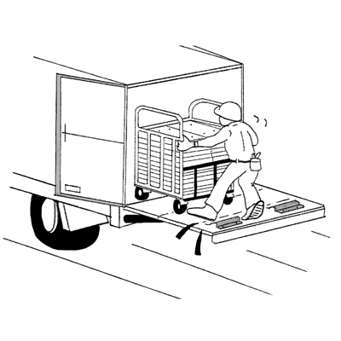
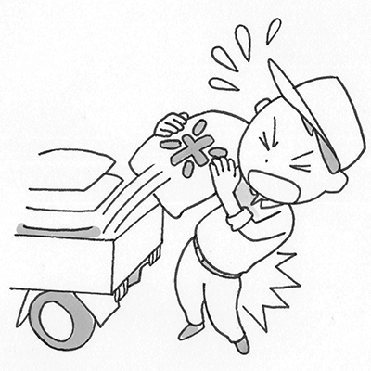
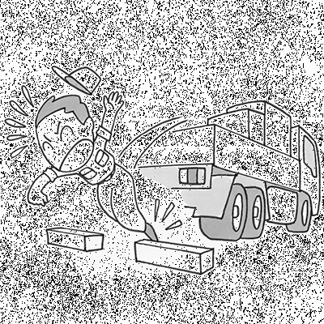
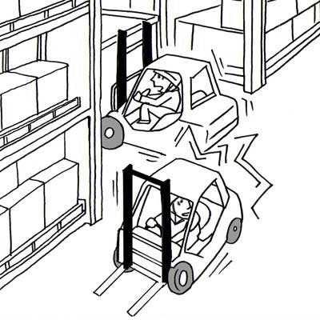
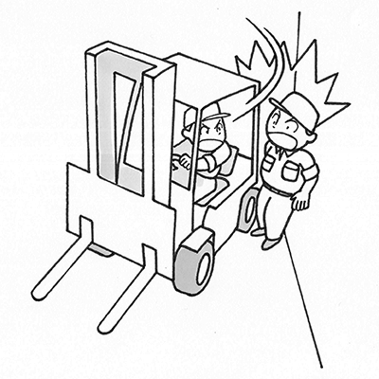
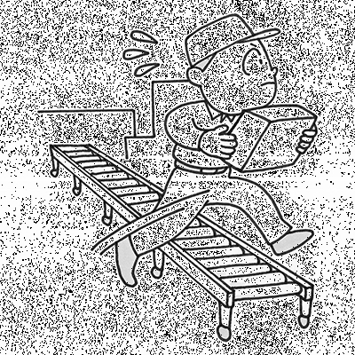
ポイント２ 「かもしれない」で危険を意識する！
【人の「かもしれない」】
人は
・ 落ちる
・ 腰を痛める
・ ころぶ
・ はさまれる
・ 巻き込まれる
・ 当たる
・ 当てられる
・ やけどする
・ 感電する
・ ガス中毒になる
・ 酸欠になる
・ 有害物にやられる
かもしれない

Slide 7
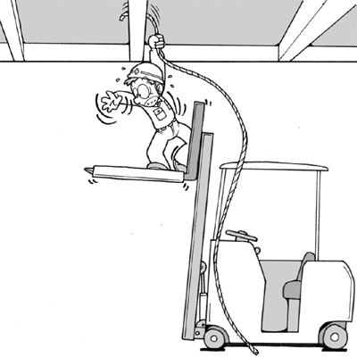
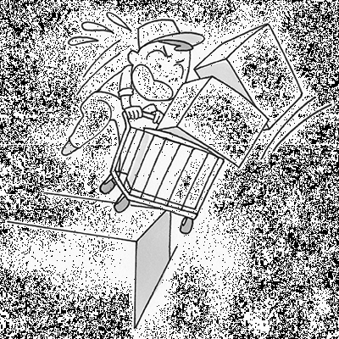
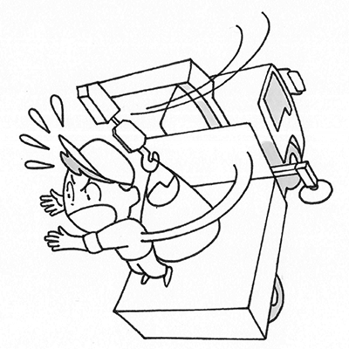
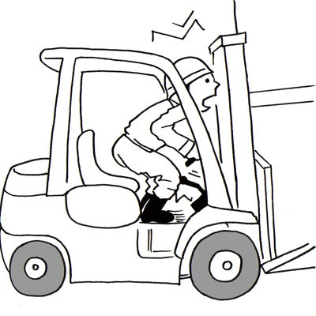
【モノの「かもしれない」】
モノは
・ 動く
・ 回る
・ 飛ぶ
・ 落ちる
・ 抜ける
・ 燃える
・ 倒れる
・ くずれる
・ 爆発
・ 漏れる
かもしれない

Slide 8
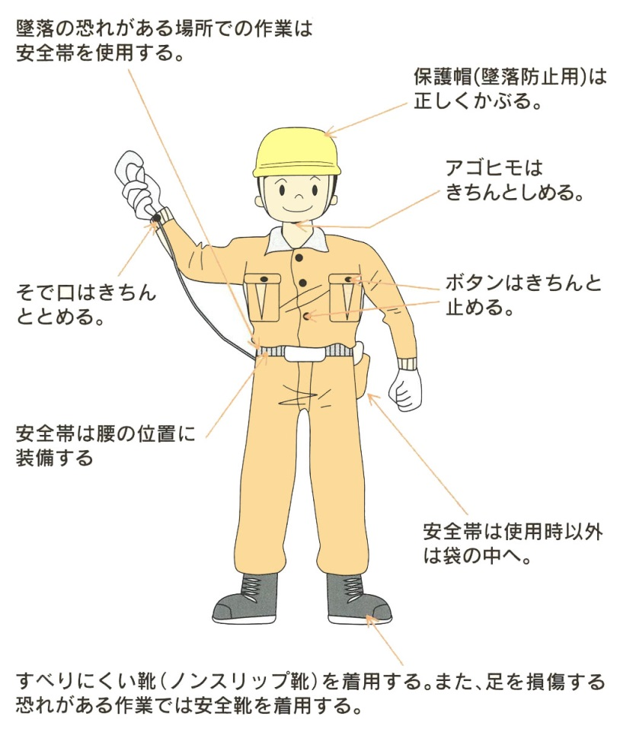
ポイント３ 安全な作業は正しい服装から！
【例その1】
【保護帽は正しく着用】
・あごひも、ゆるみ、あみだかぶりのチェック
・古いもの、傷ついていないことの確認
・基本は墜落時保護用
【安全帯は正しく使用】
・高所作業で、安全帯取り付け設備のある場合は必ず使用
・フックを掛ける位置は、安全帯のある腰の位置よりも上に
・できればハーネス型が望ましい。

Slide 9
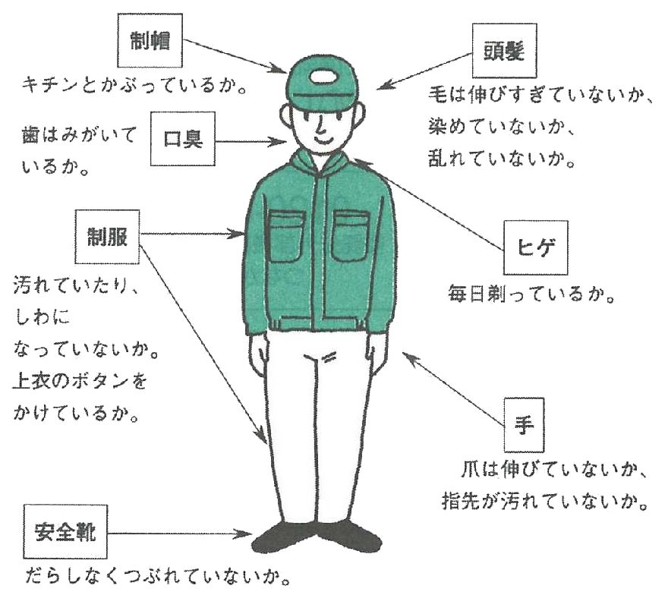
【例その2】
◆ お客様に接することを意識します。
◆ 安全も含めた正しい身だしなみが大切です。
◆ 清潔感も非常に大切です。

Slide 10
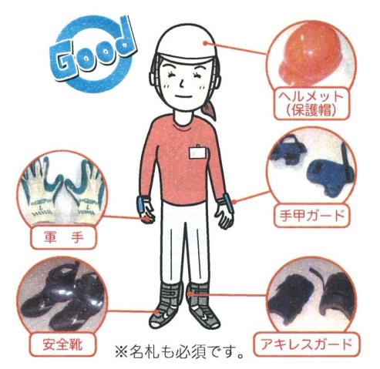
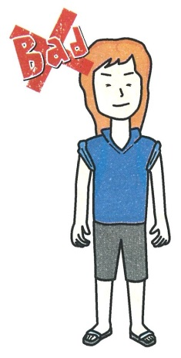
【例その3】
◆ 配送センターでのロールボックスパレットの移動作業等の服装
・ 動きやすく、少々汚れても良い服装
・ 長袖（短くても半袖） ・ 長ズボン・安全靴・軍手
・ ヘルメット（保護帽） ・アキレスガード、手甲ガード

Slide 11

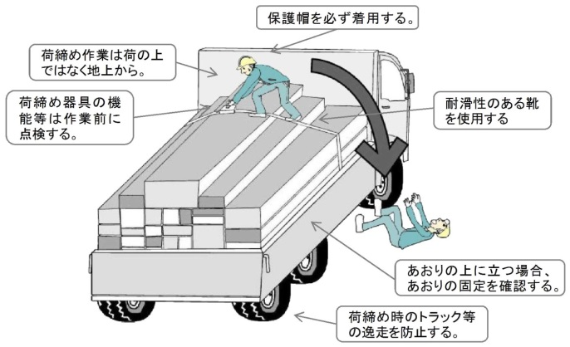
ポイント４ 決められた作業手順を守る！
○ 職場には思いがけない危険がたくさんあります。
○ 職場で決められた作業手順は、安全・衛生で効率よく作業するためのルールです。
○ 作業手順を守り、自分を守りましょう。
◆ 定められた作業手順（作業標準）をきちんと守る。
◆ 作業手順書に示されている作業手順を繰り返し練習し体得する。
◆ 安全上やるべきこと、やってはならないことをよく理解する。
◆ 作業手順がわからない時は、そのままとせず責任者から必ず確認する。
◆ 慣れによるケガに注意し、軽はずみな動作や強引な動作をしない。
作業
手順書
【荷締めでの注意事項】
① 保護帽を着用
② 耐滑性の靴を使用
③ あおりの固定を確認
④ 荷締め用具の点検
⑤ 荷締めはできるだけ地上から
⑥ トラック等の逸走防止措置

Slide 12
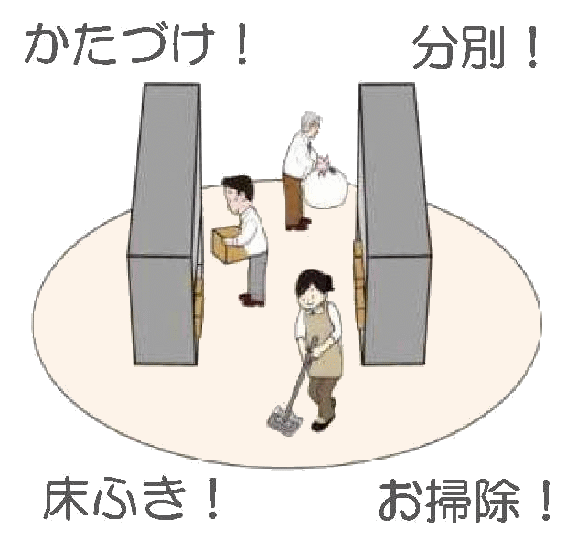
ポイント５ ４Ｓ・５Ｓの励行で安全を高める！
◆ 整理 いるものといらないものを分け、いらないものは処分する。
→ 作業効率があがり、転倒災害の危険も減ります。
◆ 整頓 いるものを使いやすく、わかりやすく収納する。
→ ムダな時間が減り、品質も向上します。
◆ 清潔 汚れを取り除いて身の回りをきれいにする。
→ お客様の荷を汚さないためにも、また転倒の危険を減らすためにも必要。
◆ 清掃 機械設備、作業場所の汚れやゴミを除去する。
→ 機械設備の機能維持、転倒災害の危険も減ります。
◆ 習慣 決められたことをきちんと守る。
→ 繰り返しで、意識しないでも自然に安全、衛生な行動ができるようになる。
いらないものがある
とムダな動きに
収納が悪いとムダな
時間が発生
労働災害
効率低下
４Ｓ不良だと
きれいでないと
荷物事故、信用喪失
清掃しないと、機械
故障、転倒危険

Slide 13
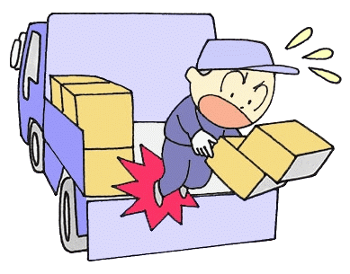
ポイント６ 安全な作業をみんなで実施し職場を安全に！
（１）「墜落・転落」災害防止のポイント
■ 荷役作業者が安全な作業を心がけること！
荷主等の構内等での一人での荷役作業もあり、自らが自覚して
安全な作業方法を遵守しましょう。
■ あおりに乗っての作業をさけること！
荷台の上での作業は、荷台近くに移動式プラットホーム等を設置するなどして、あおりに乗っての作業を避けましょう。（写真①）
■ 貨物自動車の荷台への昇降設備を使用すること！
荷主等の構内の場合は、荷主等の理解を得て昇降設備を置いておきましょう。
（写真②）
■ 安全帯取り付け設備がある場合は必ず使用。
荷の上など高所での作業で、安全帯取り付け設備があるときは必ず安全帯を使用。
（写真③）
製造業の労働災害を踏まえ、次の安全のポイントを実施しましょう。

Slide 14
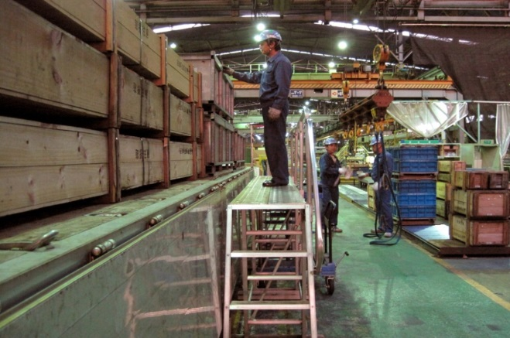
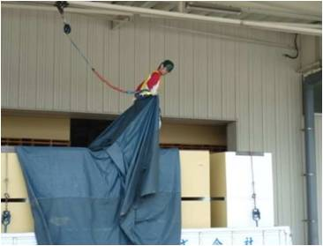
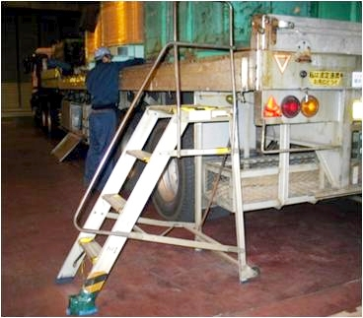
【墜落・転落災害防止対策の事例】
製造業の労働災害を踏まえ、次の安全のポイントを実施しましょう。
写真③ 安全帯取り付け設備
写真① 荷台作業用の移動式プラットホーム
写真② トラック荷台への昇降設備

Slide 15
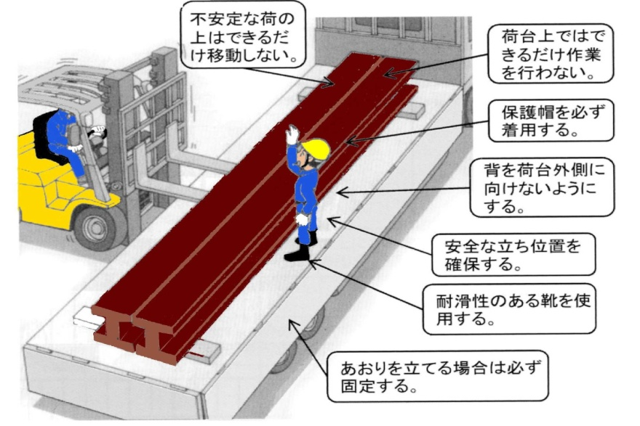
【墜落・転落災害防止のポイント】
①
②
⑤
④
③
⑥
⑦

Slide 16
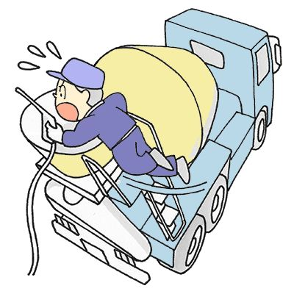
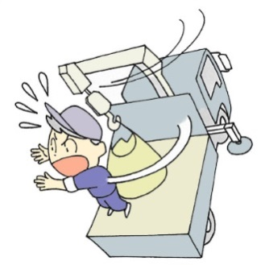
【墜落・転落災害の事例】
■事例①-1 コンクリートミキサー車のステップに上り、ホッパー部分を清掃中、足を滑らせステップから転落した。
■事例①-2 フレキシブルコンテナバッグの荷降ろし作業中、トラック積載型クレーン車の荷台に乗りフレコンバッグを吊り上げようとしたところ、積み荷の揺り返しによりフレコンバッグに身体が当たり、荷台から転落した。
■事例①-3 トラックのパワーゲートからロールボックスパレットを下ろそうとしたとき、ボックスが傾き、支えようとしてボックスとともに落下した。

Slide 17
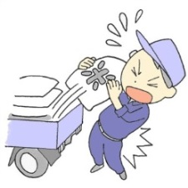
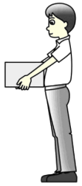
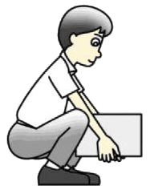
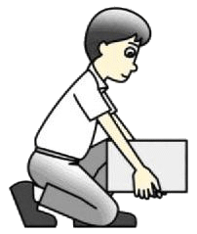
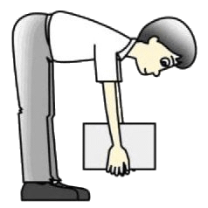
（２）「腰痛症等」災害防止のポイント
■ 作業姿勢、動作（重量物の取り扱い）
できるだけ重量物に身体を近づけ、重⼼を低くするような姿勢で。
[重量物を持ち上げる場合]
① ⽚⾜を少し前に出し膝を曲げ、腰を⼗分に下ろして重量物を抱えます。
② 膝を伸ばすことによって⽴ち上がります。
③ 重量物を持ち上げるときは、呼吸を整え、腹圧を加えて⾏います。
[重量物を持っての移動]
移動距離を短くし、人⼒での階段昇降は避けます。
好ましい姿勢
好ましくない姿勢

Slide 18
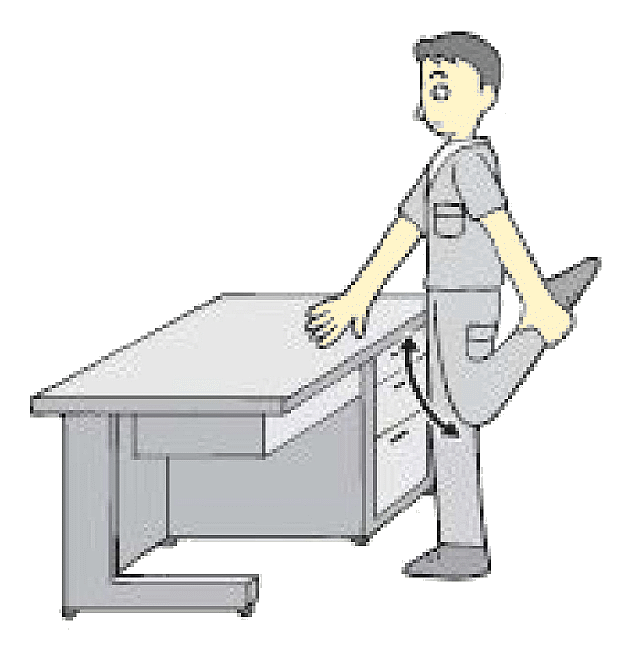
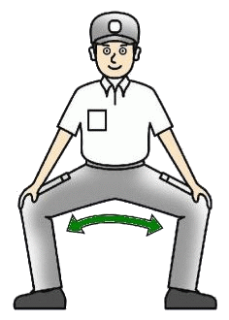
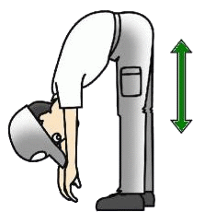

【腰痛予防体操】
ストレッチを中心とした腰痛予防体操をしましょう。
（図１） （図２） （図３）
【腰痛症の事例】
■事例②-1 配送車より、米（30kg紙袋入り）の荷降ろしを行っていた際、持ち上げた米袋を肩に乗せたところ、腰をひねった。

Slide 19
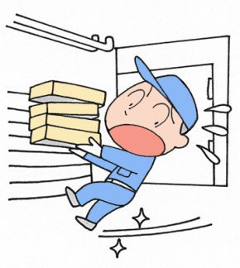
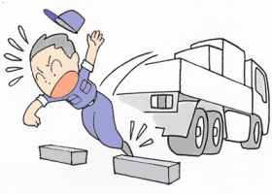
（３）「転倒」災害防止のポイント
■ 物を持っての移動は「転倒」の危険大！
・ 物を持っての移動では、足元が見にくい、バランスが
とりにくいなど、転倒のリスクが高まります。
・ 荷をもって階段を下りるときは絶対急がない！
■ 床は常に「整理」「整頓」「清掃」「清潔」で安全に！
・床の濡れはきちんと拭き取る（清掃中の箇所は床濡れに注意）
・余計なものがあると「つまずき」転倒の原因に
■ 大きい物、重い物は「台車」を使用しましょう！
台車を使えないときは、二人で持つか、何回かに分けて
運ぶようにしましょう
■ 滑りにくく、つまずきにくい靴を履きましょう。
製造業の労働災害を踏まえ、次の安全のポイントを実施しましょう。

Slide 20
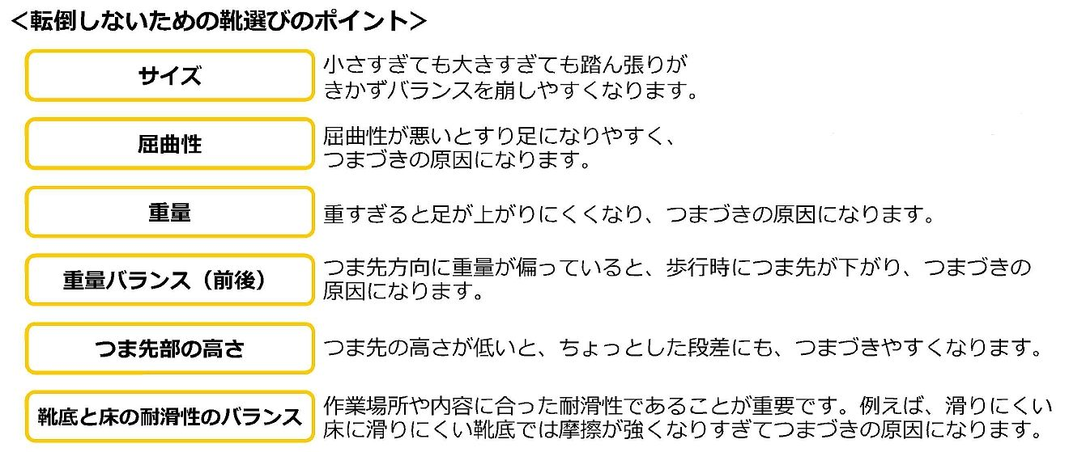
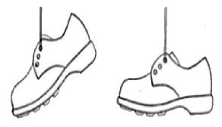
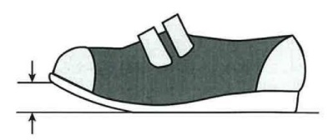
【正しい靴の選び方】
×
○
（トゥスプリング）

Slide 21
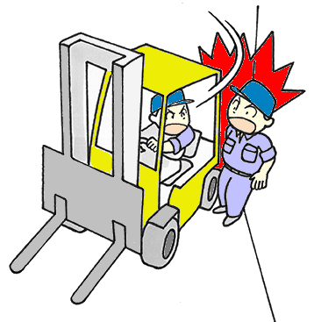
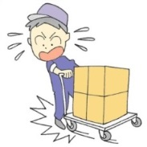
（４）「はさまれ・巻き込まれ」災害防止のポイント
■ コンベヤーの荷づまり、点検、修理は、停止させてから！
・ 荷づまりの処理や修理・点検は、コンベヤーを確実に止めてから。
・ コンベヤーはまたがない。
■ 構内通行時はフォークリフトとの接触防止に注意！
・ 安全通路を歩行する。
・ 荷の陰から飛び出さない。
■ フォークリフト運転者は、歩行者等との接触防止を！
・ 停車中のフォークリフトが動き出しても乗り込まない、止めようとしない。
・ 運転席から身を乗り出さない。
・ フォークリフトに荷を載せて前進するときは歩行者との接触に注意。
■ ロールボックスパレットや台車では必要により保護具の着用を！
・ 足をひかれた場合に備え、安全靴や脚部プロテクターの装着を。
・ 見通しの悪い場所では、一時停止し、声を掛ける。

Slide 22
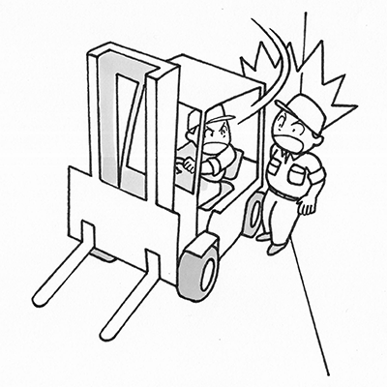
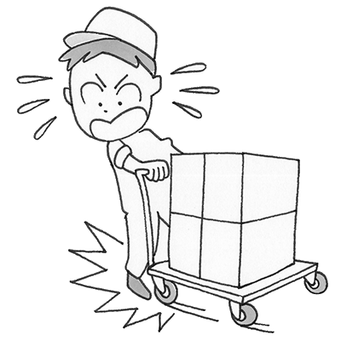
【挟まれ・巻き込まれの事例】
■事例④-2 倉庫内で、フォークリフトの左側に立ち、検品のためフォークリフトの運転手と会話した後、フォークリフトが右に旋回して発進した際、フォークリフトの左後部と倉庫の壁の間に挟まれた。
■事例④-3 挽配送センターで発送する商品の仕分け作業中、商品を積載したパレット台車の方向を転換しようとしたところ、旋回した車輪に足を挟まれた。

Slide 23

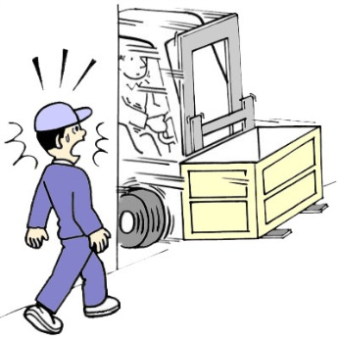
（５）「激突」「激突され」災害防止のポイント
■ トラック荷台、運転席からの飛び降りは禁止！
・昇降設備があるときは必ず使用すること。
・ないときは、３点支持で昇降
■ フォークリフトによる激突災害を防ぐ！
・構内走行では、制限速度を守る、歩行者にも注意する。
・構内通行では、他者運転のフォークリフトとの接触を
防ぐため、安全通路を歩行する、荷の陰等から飛び出
さない。
■ ロールボックスパレット等の激突に注意！
・ ロールボックスパレットや台車に激突されたり、足をひかれたりした場合に備え、安全靴を履き、脚部にプロテクターを装着する。
・見通しの悪い場所については一時停止して確認するか、声をかける。

Slide 24
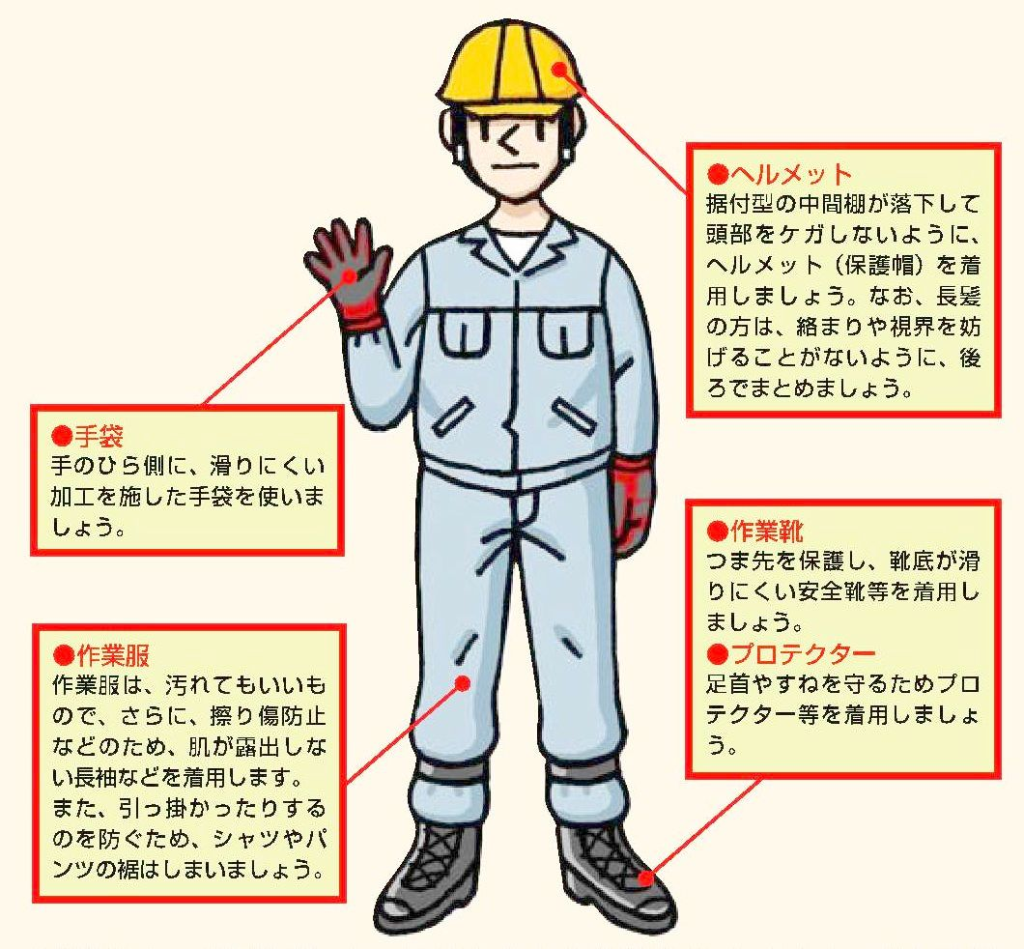
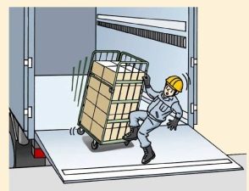
【ロールボックスパレットの安全な取扱い】
◆ 作業服、作業靴、保護具
◆ 段差、傾斜のある場所での取扱い

Slide 25
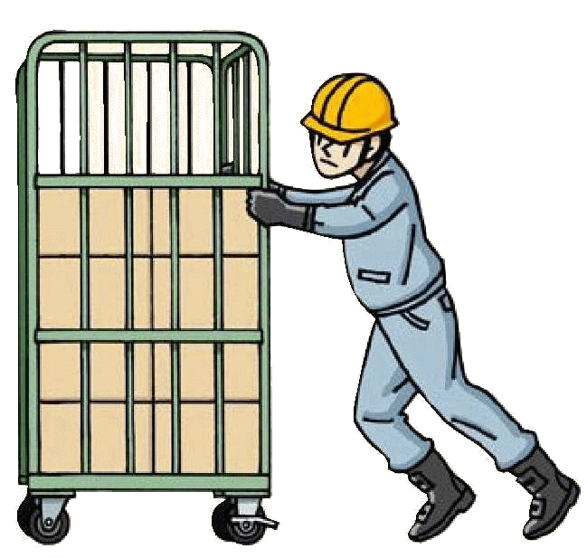
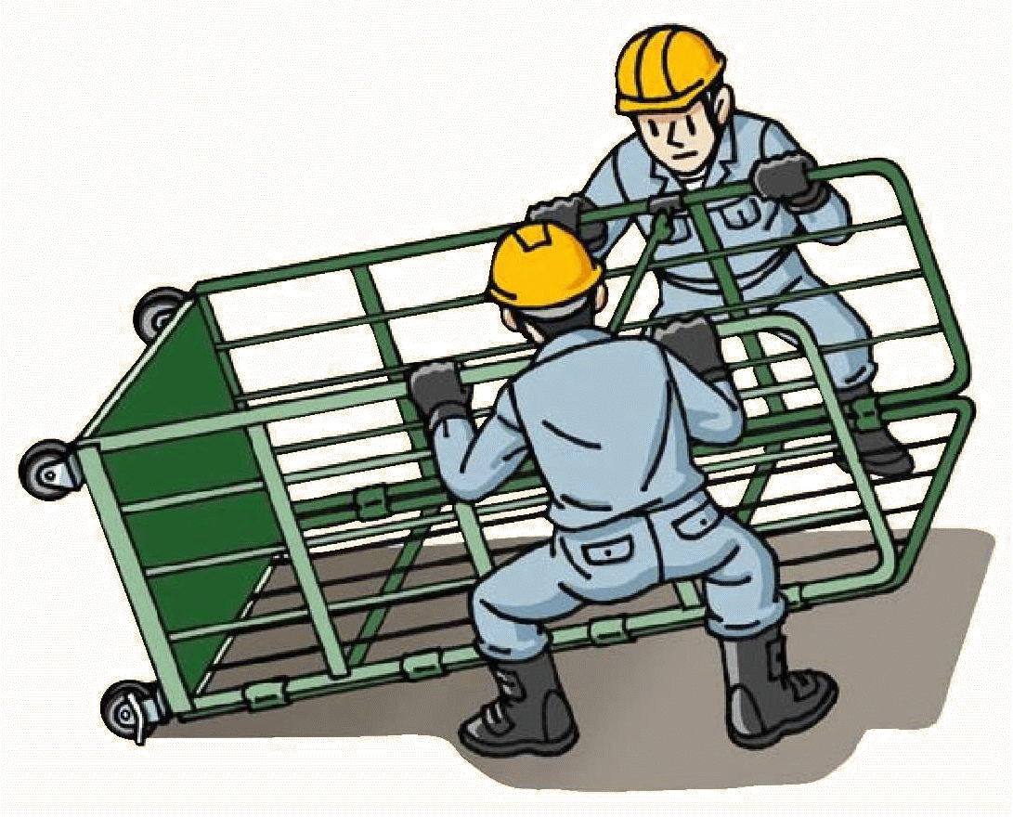



【ロールボックスパレットの安全な取扱い】
■ 「押し」「引き」「よこ押し」
それぞれのコツを覚えて、安全に作業しましょう。
■ 複数人での取扱い
声を掛け合い、1人のときよりも慎重に作業しましょう。
■ 荷物の積載
基本的な積み方をマスターし、荷崩れを防ぎましょう。
■ テールゲートリフターでの取扱い
昇降時は特に危険なので、気をつけて作業を。

Slide 26

ポイント７ もし異常事態や労働災害が発生したら！
(1) 「異常事態」を見つけたら！
＜ベルトコンベアで荷がはさまった！＞
＜積んだ荷が崩れそう！＞
① 異常事態では、まず何が起こっているかを確認しましょう。
② 周りにいる責任者や同僚に大きな声で知らせよう。
③ 必要により非常停止ボタンで機械を止めましょう。
④ 責任者の指示のもと、同僚と協力して適切な処置を取りましょう。
⑤ 一人で勝手な行動はしません。
【知らせよう！】
機械や設備がいつもと違う、危険な状態と感じたら、リーダーや荷主先担当者などにすぐに知らせましょう！

Slide 27



＜止めていたトラック、フォークリフトが動き出した＞
＜ロールボックスパレットが倒れてきた＞
① 無理に止めようとしないで、「逃げる」こと。
② 周りにも大きな声で「逃げろ」と。
③ 日頃の安全衛生教育で「逃げること」を身につけさせましょう。
（人力では止められない！）
逃げろ！

Slide 28
(2) もし労働災害が発生したら！し
安全と思われる職場でも、労働災害発生の可能性をゼロには
できません。
万一、労働災害が発生したら、次の対応をしましょう。
労働災害発生時の対応（例）
労働災害
発生
まずは落ち着いて！
・ あわてて駆け寄って、二次災害を発生させない
・ 大きな声で知らせよう
被災者の救護！
上司（責任者）への連絡！
・ 責任者の指示があれば補助なども
（被災者の病院への搬送など）
現場対応

Slide 29

ご安全に

